Slide 1
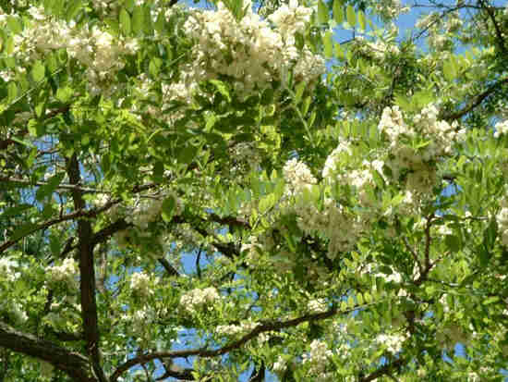

槐 乡 五 月

Slide 2
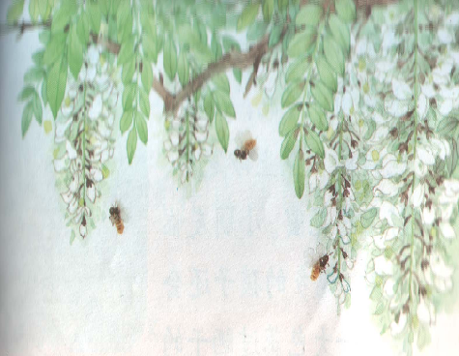
白茫茫 香喷喷 喜盈盈
白生生 甜滋滋 傻乎乎

Slide 3

五月，洋槐开花了！槐乡一片（ ）。勤劳的小蜜蜂（ ）地飞来了，孩子们（ ）地跑来了，篮儿挎走（ ）的槐花，心里装着（ ）的满足。他们不时 朝嘴里塞上一口（ ）、（ ）的槐花。小朋友来了，准会（ ）地不想回家。

Slide 4
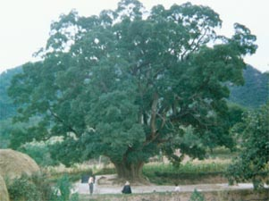
五月，是槐花飘香的季节，是槐乡孩子的季节。

Slide 5
槐乡的山山洼洼,坡坡岗岗，似瑞雪初降,一片白茫茫。

Slide 6
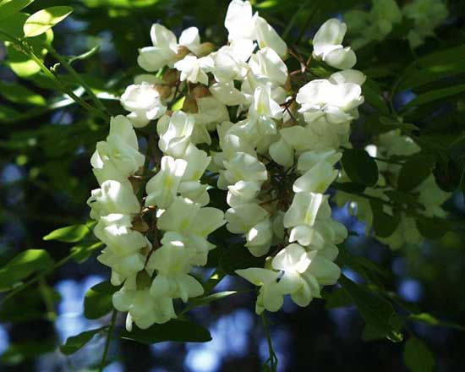
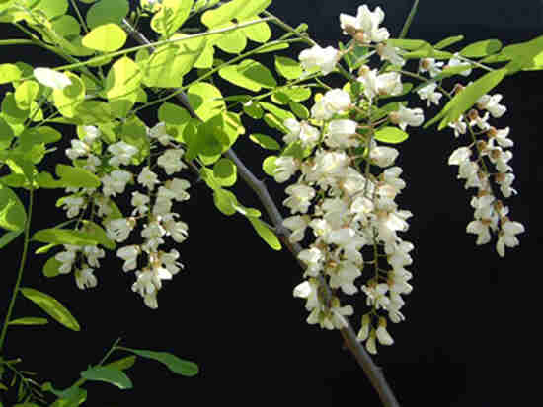
有的槐花抱在一起，远看像玉雕的
圆球；有的槐花一条一条地挂满枝头，
近看如维吾尔族姑娘披散在肩头上的
的小辫儿。

Slide 7
洋槐开花了，有的 ，
有的 。

Slide 8
“嗡嗡嗡……”小蜜蜂飞来了，采走了香的粉，酿出了甜的蜜。“啪啪啪……”孩子们跑来了，篮儿挎走白生生的槐花，心里装着喜盈盈的满足。

Slide 9
嗡嗡嗡…… 啪啪啪……
小蜜蜂 飞来了 孩子们 跑来了
采走了 篮儿挎走
香的粉 白生生的槐花
酿出了 心里装着
甜的蜜 喜盈盈的满足

Slide 10
中午，桌上就摆出了香喷喷的槐花饭，清香、醇香、浓香……这时候，连风打的旋儿都香气扑鼻，整个槐乡都浸在香海中了。

Slide 11
中午，桌上就摆出了香喷喷的槐花饭，清香、醇香、浓香……这时候，连风打的旋儿都香气扑鼻，整个槐乡都浸在香海中了。

Slide 12
中午，桌上就摆出了香喷喷的槐花饭，清香、醇香、浓香……这时候，连风打的旋儿都香气扑鼻，整个槐乡都浸在香海中了。

Slide 13
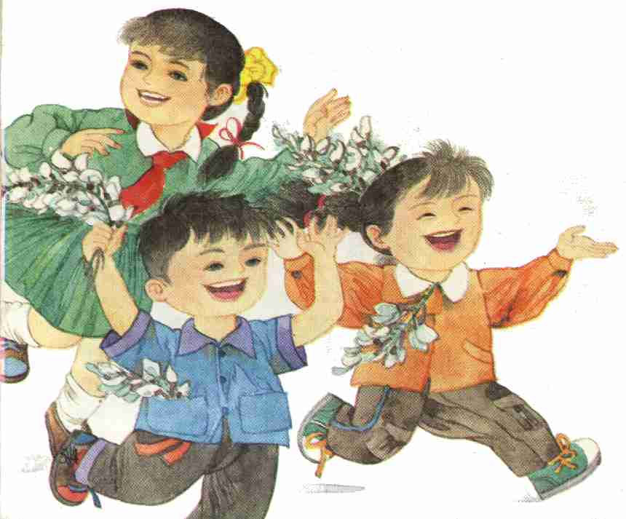
醉
饭
礼
俊
小

Slide 14
在洋槐开花的季节，只要哪位小朋友走进槐乡，他呀，准会被香气熏醉了，傻乎乎地卧在槐树下不想回家。

Slide 15
好客的槐乡孩子就会把他拉到家中,请他美美地吃上一顿槐花饭。槐花饭是用大米拌槐花蒸的。吃咸的,浇上麻油、蒜泥、陈醋；吃甜的，撒上炒芝麻、拌上槐花蜜。

Slide 16
小朋友临走时，槐乡的孩子还会送他一大包蒸过晒干的槐花，外加一小罐清亮清亮的槐花新蜜。

Slide 17
槐乡的小姑娘更俊俏了，她们的衣襟上别着槐花，发辫上戴着槐花，她们飘到哪里，哪里就会有一阵清香。

Slide 18
小小子呢，衣裤的口袋里装的是槐花，手上拿的还是槐花。他们大大咧咧的，不时就朝嘴里塞上一把，甜丝丝、香喷喷的，可真有口福呢。

Slide 19
槐乡的孩子真 ！
。

Slide 21
更多精彩课件请到www.25192.com下载
小松鼠课件站
www.25192.com

